Slide 1
CO₂
碳中和背景下森林碳汇 基本知识
博富特咨询
全面
专业
实用

Slide 2
关于博富特
博富特培训已拥有专业且强大的培训师团队-旗下培训师都拥有丰富的国际大公司生产一线及管理岗位工作经验，接受过系统的培训师培训、训练及能力评估，能够开发并讲授从高层管理到基层安全技术、技能培训等一系列课程。
我们致力于为客户提供高品质且实用性强的培训服务，为企业提供有效且针对性强的定制性培训服务，满足不同行业、不同人群的培训需求。
博富特认为：一个好的培训课程起始于一个好的设计,课程设计注重培训目的、培训对象、逻辑关系、各章节具体产出和培训方法应用等关键问题。

Slide 3
⁰¹ 全球气候变化事实
报告内容
⁰² 全球和中国森林资源概况
⁰³ 林业碳汇相关的基本概念
⁰⁴ 中国木质林产品碳核算

Slide 4
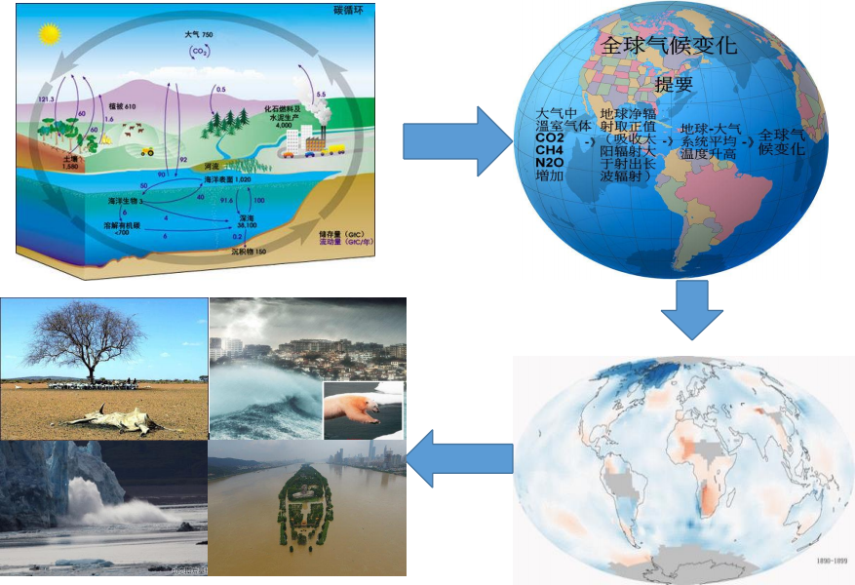
全球气候变化

Slide 5
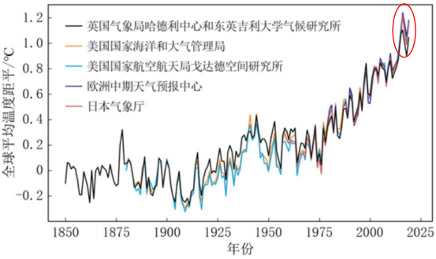
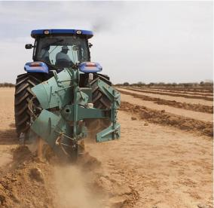
全球气候变化
全球变暖趋势在持续。 2019年，全球平均温度较工业化前水平高出约1.1℃, 是有完整气象
观测记录以来的第二暖年份，过去五年（2015~2019年）是有完整气象观测记录以来最暖的 五个年份； 20世纪80年代以来，每个连续十年都比前一个十年更暖。 2019年，亚洲陆地表 面平均气温比常年值（报告以1981~2010年气候基准期）偏高0.87℃,是20世纪初以来的第 二高值。
布基纳法索， 森林恢复整地
1850～2019年全球平均温度距平
《中国气候变化蓝皮书2020》

Slide 6
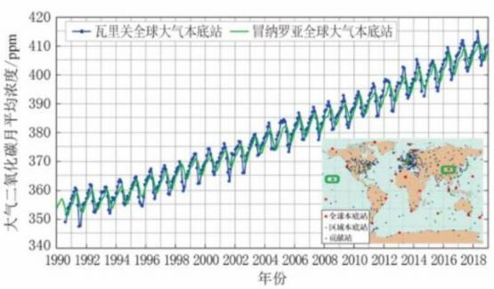
全球气候变化
温室气体方面， 2018年， 主要温室气体二氧化碳（CO₂ ）、甲烷（CH₄ ）和氧化亚氮（N₂O）
的全球平均浓度均创下新高， 其中CO₂为407.8±0.1ppm、 CH₄为1869 ± 2 ppb、N₂O为
331.1±0.1 ppb，分别达到工业化前（1750年之前）水平的147%、 259%和123%。 1990～2018
年，中国青海瓦里关全球大气本底站CO₂浓度逐年稳定上升； 2018年，瓦里关站CO₂ 、 CH₄和 N₂O的年平均浓度分别达到： 409.4±0.3ppm、 1923±2ppb和331.4±0.1ppb，与北半球中纬度
地区平均浓度大体相当， 均略高于2018年全球平均值。
AR6: 全球温
室气体排放量
应在未来三年
达到峰值， 才 能实现将全球 升温控制在
1.5℃的目标
1990～2018 年中国青海 瓦里关和美 国夏威夷冒 纳罗亚全球 大气本底站 大气二氧化 碳月均浓度 变化《中国 气候变化蓝 皮书2020》

Slide 7
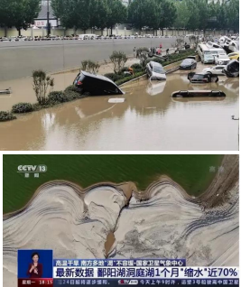
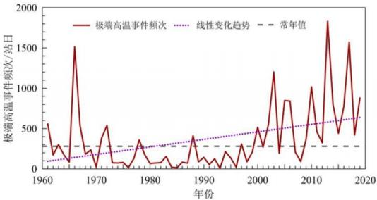
中国气候变化
中国是全球气候变化的敏感区和影响显著区。 1951~2019年，中国年平均气温每10年升高
0.24℃ , 升温速率明显高于同期全球平均水平；近20年是20世纪初以来的最暖时期。 20世
纪90年代中期以来，中国极端高温事件明显增多； 2019年，云南元江（43.1℃)等64站日 最高气温达到或突破历史极值。 20世纪90年代后期以来登陆中国台风的平均强度波动增强； 2019年，西北太平洋和南海台风生成个数为29个，其中6个登陆中国；超强台风“利奇马” 为1949年以来登陆中国的第五强台风，且登陆后移动缓慢、陆上滞留时间长，风雨强度大、
影响范围广。
2021年7月郑州暴雨
《中国气候变化蓝皮书2020》

Slide 8
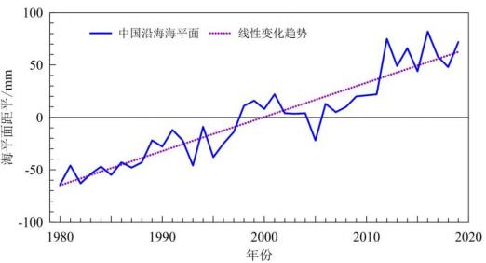
中国气候变化
《蓝皮书(2020)》报告：全球平均海平面呈加速上升趋势，上升速率从1901~1990年的1.4 毫
米/年，增加至1993~2019年的3.2 毫米/年； 2019年，为有卫星观测记录以来的最高值。
据介绍， 1980~2019年，中国沿海海平面变化总体呈波动上升趋势， 上升速率为3.4毫米/年，
高于同期全球平均水平。 2019年，中国沿海海平面为1980年以来的第三高位， 较1993~2011 年平均值高72 毫米，较2018年升高24 毫米。
1980～2019年中国沿海海平面距平
《中国气候变化蓝皮书2020》

Slide 9
气候变化谈判
• 是世界气象组织及联合国环境规划署于1988年成立 • 评估报告、特别报告、方法报告和技术报告
ipcc
• 1992年，第一个国际协议UNFCCC • 1997年12月， 有法律约束力的《京都议定书》通过， 2005.2.16生效
• 2001年，马拉喀什协定，明确了森林及土地利用变化和林业活动对减 缓气候变化的贡献及其在履约方面的应用。 • 2005年，蒙特利尔路线图，启动全球碳市场
• 2007年，巴厘路线图，承认了毁林和森林退化将导致全球温室气体排 放量的增加 • 2010年，坎昆协议， REDD+机制 （参考水平/基线、 MRV等）
• 2011年，德班气候大会第二承诺期， AR、 R和FM产生的碳源/碳汇变化 情况必须强制纳入核算 • 2016年11月4日，巴黎协定生效， 各方代表一致同意将森林作为2020 年后减缓气候变暖的重要手段。开启2020年后全球气候治理新格局。

Slide 10
Paris Agreement（巴黎协定）
• Holding the increase in the global average temperature to well below 2 ℃ above pre-industrial levels 全球升温不超过2 ℃
• Pursuing efforts to limit the temperature increase to 1.5 ℃ above pre-industrial levels （努力控制升温不超过1.5 ℃;
• 国家自主贡献 (INDC);
• Article 5: Forest (reservoirs and sinks), REDD+

Slide 11
中国自主贡献（核心指标）
到 2030年
• 碳达峰To achieve the peaking of carbon dioxide emissions around 2030 and making best efforts to peak early;
• 降低单位GDP能源强度To lower carbon dioxide emissions per unit of GDP by 60% to 65% from the 2005 level;
• 增加非化石能源To increase the share of non-fossil fuels in primary energy consumption to around 20%;
• 增加森林蓄积量45亿立方米（与2005年相比） To increase the forest stock volume by around 4.5 billion cubic meters on the 2005 level.

Slide 12
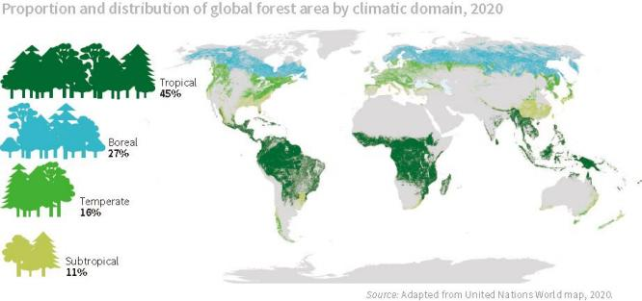
全球森林资源
CO₂
森林生态系统是全球重要的碳库
全球森林面积40.6亿ha，覆盖率31%，人均0.52ha/人。
分布不均。热带占全球森林的45%。
超过一半（54%）的森林分布在俄罗斯（20%）、巴西（12%）、加拿大（9%）、
美国（8%）和中国（5%）。
FAO,2020

Slide 13
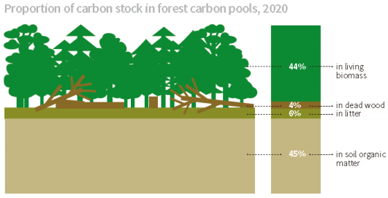
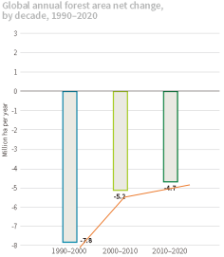
全球森林资源
森林生态系统是全球重要的碳库
森林是全球陆地生态系统的主体，在其生物量和土壤中贮存大量的碳。
Most forest carbon is found in the living biomass (44%) and soil organic matter (45%),
with the remainder in deadwood and litter. The total carbon stock in forests decreased
from 668 Gg in 1990 to 662 Gg in 2020; carbon density increased slightly over the same
period, from 159 t/hato 163 t /ha.
FAO,2020
•毁林是大气CO₂ 的重要的排放源

Slide 14
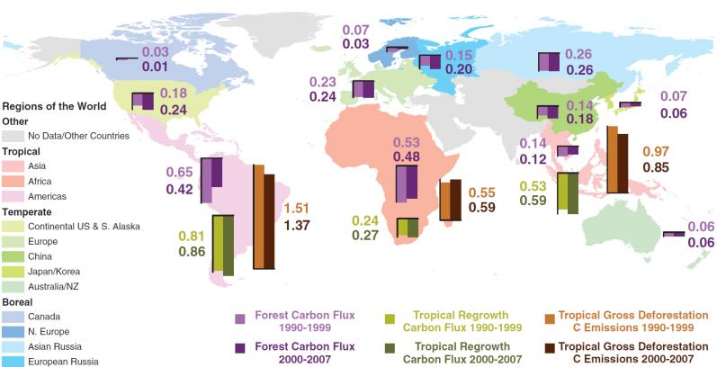
全球森林的碳汇与碳源
1997-2007年，全球森林年固碳量2.4±0.4 PgC/yr (或8.8±1.5 GtCO₂/yr);
热带地区因土地利用变化导致森林碳排放 1.3±0.7 PgC/yr (或4.8±2.6 GtCO₂/yr)
Source: Pan et al. (2011) Science

Slide 15
中国森林资源碳动态
中国森林C平衡的发展与经济发展的不同阶段密切相关，这大致可以分为三个时
期现在 (Fanget al., 2000; Fanget al., 2001b) ：
① 从1949年到1949年的1970年代/80年代初。中国森林生物量C储量下降了约
0.7PgC，年排放率为22TgCyr−1(Fanget al. ，2001b)
② 从1980年代初到1990年代。
③ 从1990年代末到现在。中国森林碳固存率为163TgCyr−1，生物量、土壤、凋
落物和死木率分别为117、38和9TgCyr−1
森林C预算从第一个阶段的C源过渡到第二个阶段的C汇，在第三个阶段的增强的
C汇（右表）。

Slide 16
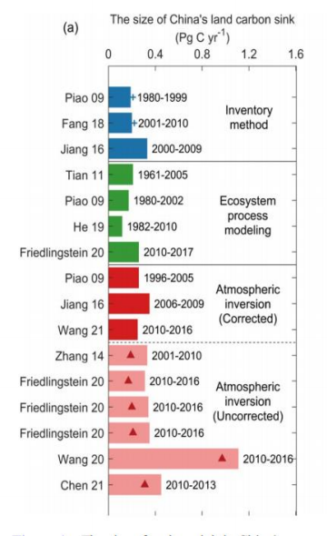
中国陆地碳汇的大小
我国陆地生态系统是一个重要的碳库清单法估计(0.21– 0.33 Pg C yr⁻¹)与生态系统过程模型的估算(0.12–0.26Pg C yr⁻¹)相当。
不同的大气反演中发现了高达一个数量级的巨大不确定 (0.17– 1.11 Pg C yr⁻¹)
Chen等人（2021）采用了与Wang J （王婧） 等人（2020） 基本相同的大气二氧化碳浓度观测数据，但大气反演模 型(CTC-5)不同，从而重新估算了陆地碳汇。发现中国的 陆地碳汇为0.45Pg C yr⁻¹ ，仅为Wang J（2020）估计的
41%。
调整木材和粮食国际贸易转移的碳排放量和非CO₂碳排
放量(~0.14Pg C yr⁻¹)（Wang ， 2021）后， 大气反演模型 估算的中国陆地碳汇为0.17-0.35Pg C yr⁻¹与“自下而上” 的清单方法基本一致。

Slide 17
基本概念
气候变化的涵义：
• 《联合国气候变化框架公约》第一款中，将“气候变化”定义为： “经过 相当一段时间的观察，在自然气候变化之外由人类活动直接或间接地改变 全球大气组成所导致的气候改变
• 将因人类活动而改变大气组成的“气候变化”与归因于自然原因的 “气候变率”区分开来。
温室气体
大气中由自然或人为产生的，能够吸收和释放地球表面、大气本身和云所发射的陆地
辐射普段特定波长辐射的气体。水汽，二氧化碳，氧化亚氮，甲烷，臭氧是地球大气 中主要的温室气体。此外，还包括完全人为因素引起的GHG，如卤烃和其他含氯、
含溴物，以及氟化物。

Slide 18
基本概念
汇：指从大气中清除温室气体、气溶胶或温室气体前体的任何过程、活
动或机制。
源：指向大气排放温室气体、气溶胶或温室气体前体的任何过程或活动。
库： 指气候系统内存储温室气体或其前体的一个或多个组成部分。
碳源： 向大气中排放温室气体、气溶胶或温室气体前体的任何过程或活动。
碳汇： 从大气中清除温室气体、气溶胶或温室气体前体的任何过程、活
动或机制。
碳储量变化:一个碳库中碳量发生改变量。
（UNFCCC， 1992）

Slide 19
基本概念
碳排放：指煤炭、天然气、石油等化石能源燃烧活动和工业生产过程以及LULUCF
产生的温室气体向大气的排放，以及因使用外购的电力和热力等导致的间接温室 气体向大气的排放。
森林碳汇：是指森林植物群落通过光合作用吸收大气中的二氧化碳并将其固定在
森林植被和土壤中的所有过程、活动或机制。
林业碳汇:通常是指通过森林保护、湿地管理、荒漠化治理、造林和更新造林、森
林经营管理、采伐林产品管理等林业经营管理活动，稳定和增加碳汇量的过程、
活动或机制 。
森林碳汇不等同于林业碳汇。
林业碳汇是区别于其他行业 农业碳汇 的一种统称而已。

Slide 20
基本概念
森林碳储量≠森林碳汇量
经常有人把森林碳储量说成碳汇量，造成两个概念之间的混淆。实际上，
森林碳储量与碳汇量，二者有一定关联，但是两者的内涵并非一致，存在 差异。
森林碳储量是指截至某一个时点森林碳库中所积累的碳量，是碳的累积量；
而碳汇量是指一定时期内森林碳库碳储量的变化量。碳储量是存量，碳汇 量是净增量。

Slide 21
林业碳汇项目方法学
国家温室气体自愿减排方法学 (备案)清单
序 号 | 方法学名称 | 方法学编号 | 备注
1 | 碳汇造林项目方法学 | AR- CM-001-V01 | 第二批（2013）
2 | 竹子造林碳汇项目方法学 | AR- CM-002-V01 | 第二批（2013）
3 | 森林经营碳汇项目方法学 | AR-CM-003-V01 | 第三批（2014）
4 | 小规模非煤矿区生态修复项目方法 学 | CM-099-V01 | 第五批（2015）
5 | 竹林经营碳汇项目方法学 | AR- CM-005-V01 | 第六批（2016）
• 根据中国自愿减排交易信息平台CCER项目备案通知和备案项目数据， 截至2017年9月5 日，共有15个CCER林业碳汇项目（专业领域14）获得主管部门批准注册，其中3个项目 已签发首期减排量。
• 项目类型有造林、竹子造林、森林经营碳汇项目， 分布情况于广东（3个） 、北京（1 个）、江西（1个）、湖北（1个）、内蒙古（3个）、黑龙江（2个）、云南（1个）、 河北（3个）等省市区。

Slide 22
方法学中涉及的概念
IPCC指南和CDM相关方法学、我国林业有关定义和规范。
森林(国家定义)：是指林地面积大于等于0.067公顷（1亩） ，郁闭度大于等 于0.2，就地生长高度大于等于2米的以树木为主体的生物群落，包括天然 与人工幼林，符合这一标准的竹林，以及特别规定的灌木林，行数大于等 于2行且行距小于等于4米或冠幅投影宽度大于等于10米的林带。
联合国粮食及农业组织（FAO）将森林定义为：“面积在0.5公顷以上、树 木高于5米、林冠覆盖率超过10%，或树木在原生境能够达到这一阈值的土 地。不包括主要为农业和城市用途的土地。”

Slide 23
方法学中涉及的概念
造林：通过栽植、播种和/或人工促进天然更新方式，将至少50年以来的无 林地转化为有林地的人为直接活动。
再造林：森林或林地经人为皆伐后，通过自然或人为的方式，使其再次成 林的过程。 《京都议定书》第一承诺期中的再造林活动，是指在1989年12 月31日至今无森林的土地上重新恢复森林。
“森林经营”活动特指通过调整和控制森林的组成和结构、促进森林生长， 以维持和提高森林生长量、碳储量及其他生态服务功能，从而增加森林碳 汇。主要的森林经营活动包括：结构调整、树种更替、补植补造、林分抚 育、复壮和综合措施等。

Slide 24
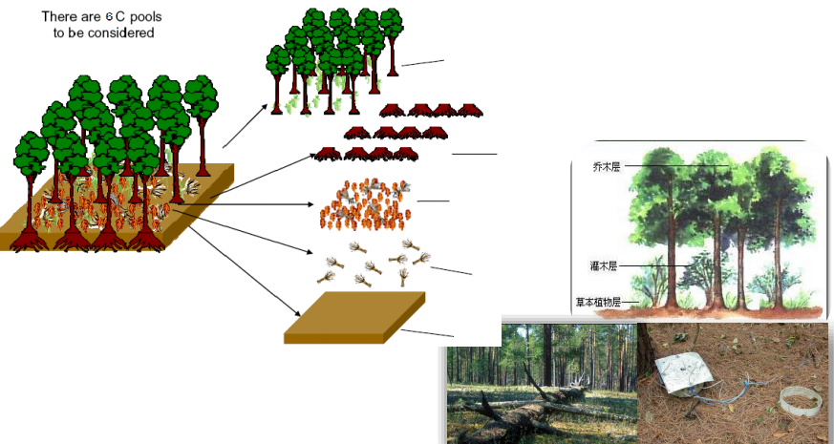
方法学中涉及的概念
碳库是一个储存库，其中存储一种或多种温室气体或(和)其前体，例如地上 生物量、地下生物量、枯落物、枯死木、土壤有机质、木质林产品等为 碳库。其单位为质量单位(t C)。 (IPCC)

Slide 25
方法学中涉及的概念
CO₂
项目情景：指拟议的项目活动下的林业活动（造林、再造林、经营）情景。
基线情景：指在没有拟议的项目活动时，项目边界内的林业活动（造林、再造林、
经营）的未来情景。
额外性：拟议的减缓项目、减缓政策或气候融资的减排项目活动所产生的项目减排
量高于基线减排量的情形。这种额外的减排量在没有拟议的减排项目活动时是不会 产生的。
CCER：中国核证自愿减排量。指我国依据国家发改委发布实施的《温室气体自愿减
排交易管理暂行办法》规定，经其备案并在国家注册等级系统中的登记的GHG自愿 减排量。
在CCER机制下的林业碳汇项目主要有四类：碳汇造林、竹子造林、森林经营和竹林
经营。 2014年7月21日，广东长隆碳汇造林项目通过国家发展改革委的审核， 成功获得备案，是全国第一 个可进入碳市场交易的中国林业温室气体自愿减排（CCER）项目。

Slide 26
方法学中涉及的概念
• 基线（Baseline） : 照常情景。指在没有拟议的项目活动时，项目边界内的林业 活动（造林、再造林、经营）的未来情景。
• 参考水平（Reference level） : 建立一个参考标准（静态或动态的）
• 泄露（Leakage） :指由拟议的林业碳汇项目活动引起的、发生在项目边界之外 的、可测量的温室气体源排放的增加量。
• 持久性（Permanence） : 确保净碳长久固定 (Kyoto: 100 年的标准)
• 核实（Validation）第三方认证 (类似FSC)
按照CDM的规格， CER的产生必须经过严格的流程，并由交由联合国执行理事会
（EB）审批，其中包括减排项目开发--审定--注册—监测—核查与核证—签发。

Slide 27
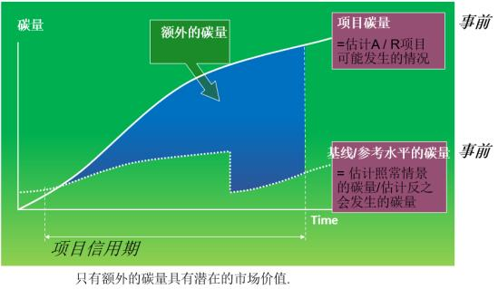
A/R的额外性
项目活动所带来的减排量相对于基准线是额外的
在没有外来项目支持的情况下, 存在财务效益、融资渠道、技术风险、市场 普及和资源条件方面的障碍因素, 依靠项目业主的现有条件难以实现
必须通过碳汇项目的支持、克服障碍才能使项目得以实施，这样项目产生 的碳汇量才具备额外性
PEDRONI (2005)

Slide 28
方法学中涉及的概念
基线碳汇量：
指在基线情景下（即没有拟议的林业碳汇项目活动的情况下）， 项目边界内碳
库中碳储量变化之和。
项目碳汇量
指在项目情景下（即在拟议的林业碳汇项目活动情景下），项目边界内所选碳 库中碳储量变化量之和，减去由拟议的林业碳汇项目活动引起的温室气体排放 的增加量。
项目减排量
即由于林业碳汇项目活动产生的净碳汇量。项目减排量等于项目碳汇量减去基 线碳汇量，再减去泄漏量。

Slide 29
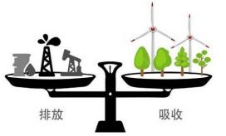
碳达峰、碳中和
碳达峰
某一时期/时间， 二氧化碳的排放能量达到历史最高值，之后逐步降低。
碳中和
又被称作净零二氧化碳排放（Net zero CO₂ emissions）是指在特定时 期内，全球人为二氧化碳排放与人为二氧化碳清除量达到平衡时的二氧化 碳净零排放。
由于目前人为温室气体排放的绝大部分是 CO₂ ，因此在各国提出的中和 或净零排放目标中也常用碳代指温室气体。

Slide 30
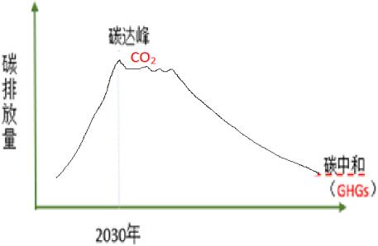
碳达峰、碳中和
• 碳达峰，我国目前是指CO₂排放峰值和过程；
• 碳中和，是CO₂还是GHG，比较模糊，为了保持一定的战略 灵活空间。
• 2060年前碳中和是全部温室气体的中和（解振华） 。

Slide 31
不同国家的目标概况
我国碳排放量大，在2060年前实现碳中和压力巨大。
以德国、法国、英国等为代表的国家在20世纪80年代左右碳达峰，以美国、加拿大、
意大利为代表的国家在2007年左右碳达峰，这些发达国家实现碳中和分别需要70年、 45年左右的过渡期，而我国计划从2030年碳达峰到2060年实现碳中和，窗口期仅为30 年，明显短于欧美等发达国家。
我国提出的2060年前实现碳中和目标，是迄今为止各缔约方作出的最大减少全球变暖
预期的承诺。

Slide 32
不同国家的目标概况
截至2021年1月，已有127个国家承诺在21世纪中叶实现碳中和。目前，不丹、苏里南等国家已实现碳中和目标， 英、发、德、匈牙利、丹麦、瑞典、新西兰、墨西哥等国已将碳中和写入法律。截至2020年11月， 已有19个国 家向UNFCCC提交长期低排放发展战略（LTS） ，其中有11个国家的LTS包含碳中和目标，承诺实现碳中和的国 家的温室气体排放总量已达全球的50%。
政府政策文件确立零排放目标： 挪威(2030)、芬兰(2035)、奥地利(2040)、冰岛(2040)、德国(2050)、瑞士(2050)、 葡萄牙(2050)、哥斯达黎加(2050)、马绍尔群岛(2050)。
碳中和 | 净零碳排放 | 气候中和 | 净零排放 | 其他
中国(N) (2060) | 西班牙(N) (2050) | 挪威(N) (2030) | 加拿大(GHGs) (2050) | 德国(GHGs中和) (2050)
葡萄牙(GHGs) (2050) | 瑞士(GHGs) (2050) | 匈牙利(GHGs) (2050) | 新西兰(GHGs) (2050) | 瑞典(净0GHG排放) (2045)
智利(GHGs) (2050) | 斐济(N) (2050) | 斯洛伐克(GHGs) | 南非(N) (2050) | 乌拉圭(净负排放)
不丹(CH4,CO2,N2O) |  | 丹麦(GHGs) (2050) | 韩国(N) (2050) | 欧盟(GHGs) (2050)
冰岛(N) (2040) |  |  | 英国(GHGs) (2050) | 法国(GHGs) (2050)
 |  |  | 爱尔兰(N) (2050) | 芬兰(GHGs)
 |  |  | 新加坡(GHGs) | 奥地利(N) (2040)
 |  |  | 哥斯达黎加(N) (2050) | 日本(GHGs) (2050)
 |  |  | 马绍尔群岛(GHGs)
表中信息更新到2020-10-31.N 表示不明确， GHGs 表示包括所有温室气体。本质上大多数国家都是指净零排放。

Slide 33
REDD背景
• 马拉喀什协定 (11./CP7) :由于基线和方法学问题，毁林不是合格的 CDM.
• 2005, PNG and Costa Rica在COP11 减少发展中国家毁林排放： 激励机 制（UNFCCC,2005. ）
• 讨论激励机制、方法学和政策途径等主题.
• COP13 继续讨论减少发展中国家毁林排放
• REDD 成为气候变化的一个重要议题.

Slide 34
REDD涵义
• Policy approaches and positive incentives on issues
relating to reducing emissions from deforestation and forest degradation in developing countries; and the role of conservation, sustainable management of forest and enhancement of forest carbon stocks in developing
countries.
• UNFCCC 2001 COP7 (11/CP.7):
人为活动直接引起的林地转化为非林地。
• FAO 2001:将森林转换为另一种土地用途或长期将树 冠覆盖率降低到最低10%阈值以下。

Slide 35
REDD+内容
REDD+:减少毁林和森林退化所致碳排放， 森林保 育，森林可持续经营和提高森林碳储存作用。
. 毁林（deforestation）
. 森林退化
. 森林保育
. 可持续的森林经营
. 提高森林碳储量

Slide 36
林产品碳核算方法

Slide 37
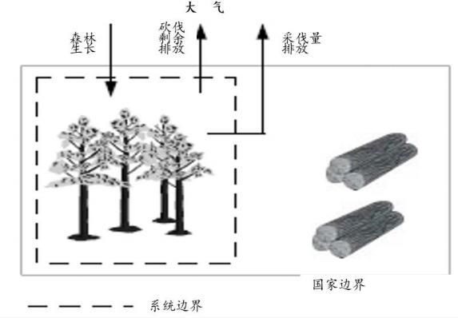
核算方法（approach）
规则
IPCC缺省法
碳储量变化=森林生长量含碳 -砍伐剩余物的碳排放-采伐量 的碳排放。
瞬时排放

Slide 38
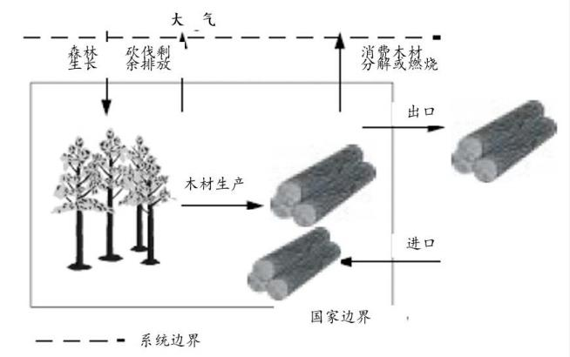
核算方法
大气流动法
大气的碳流动=森林生长
量含碳-砍伐剩余物碳排放- 消费产品分解或燃烧的碳排 放。
何时、何地
发生碳排放和碳
清除

Slide 39
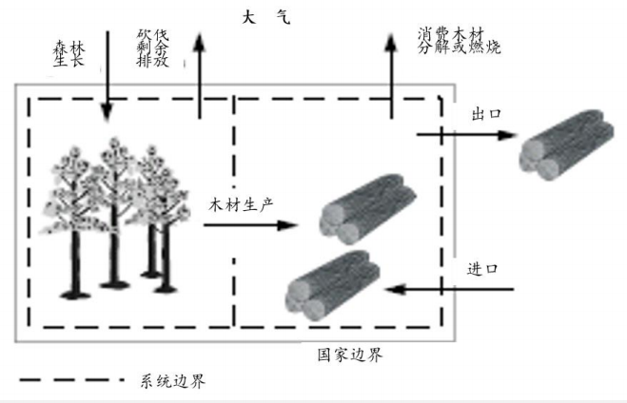
核算方法
储量变化法
△C_{i-SC} ＝H_{i}＋IM_{i} - E_{i-SC}
碳储量变化=（森林生 长量含碳-砍伐剩余物 排放-木材生产含碳）+ （木材消费量含碳-国 内消费木材的分解或燃 烧而排碳）
产品中固定的碳 会发生转移

Slide 40
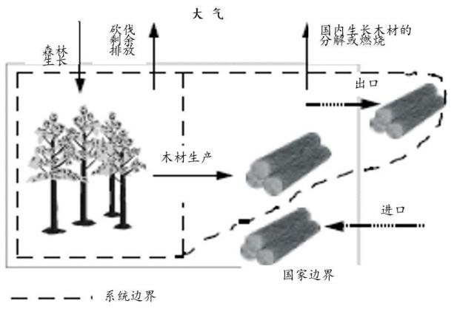
核算方法
生产法
碳储量变化=（森林生长量含碳-砍伐剩
余物碳排放-产品生产量含碳）+（产品生 产量含碳-国内生长木材或产品的燃烧或分 解碳排放）
^{△C}i-PA ^{＝H}i ⁻ ^{E}i-waste⁻ ^{(E}i-DOM ⁺ ^{E}i-EX-DOM ⁾
何时发生碳排放 和碳清除

Slide 41
转化系数
• 出材率
• 剩余率
• 能源利用效率
• 排放因子
• 使用寿命 • 半衰期
• 废物回收率
•
……

Slide 42
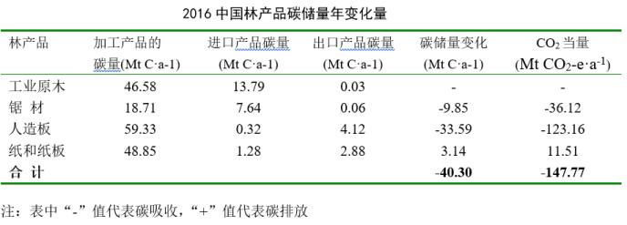
中国木质林产品碳储量
依据《IPCC2006指南》和《GPG-LULUCF》（2003），基于我国国内的参数估算
2016的中国林产品碳储量变化，结果如下表所示。结果表明，2016年中国林产品 碳储量年增加量约为40.30 Mt C·a⁻ ¹ ，相当于净吸收147.77 Mt CO₂-e·a⁻ ¹。

Slide 43
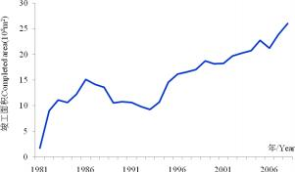
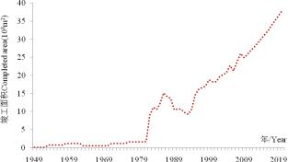
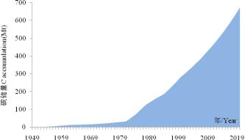
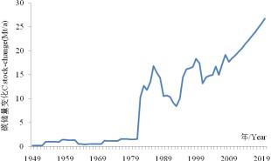
建筑用材碳储量

Slide 44
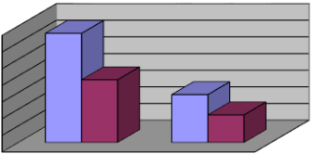
HWP在建筑业的减排潜力
CO₂减排量
60
50
40
30
20
10
0
 | 木结构
 |  | 钢筋混凝土 | 钢筋预制板
Mt
木结构替代钢筋混凝 土结构
木结构替代钢筋预制 板结构
1400
1200
1000
800
600
400
200
0
施工面积
竣工面积
2004年的房屋竣工面积碳储量
根据研究，建造一栋136m²的建筑时，钢筋混凝土构造的住宅和钢筋预制板住宅的主要材料制造
时的CO₂平均排放量分别是木结构住宅的二氧化碳排放量4.24和2.87倍，其中木构造建筑的CO₂ 排放量约为138.5kg·m⁻² ，若以木结构建筑取代钢筋混凝土与钢筋预制板建筑，可以削减CO₂排 放量分别是449 kg·m⁻²和258 kg·m⁻² 。每单位建筑面积的木建筑、钢筋混凝土和钢筋预制板建筑 分别碳储量分别为44.1 kg·m⁻² 、 11.8 kg·m⁻²和11.0 kg·m⁻²。

Slide 45
感谢聆听
资源整合，产品服务
↓↓↓
公司官网 | http://www.bofety.com/
如需进一步沟通
↓↓↓
联系我们 | 15250014332 / 0512-68637852
扫码关注我们
获取第一手安全资讯
微信公众号
抖音

